Slide 1
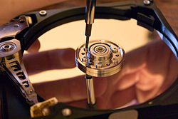
Estructura física de un disco duro
CC-3005
Programación en Assembler
2009
Marie André Destarac

Slide 2
Elementos de un disco duro
Un disco duro forma una caja herméticamente cerrada que contiene dos elementos no intercambiables.
  La unidad: conjunto de componentes electrónicos y mecánicos que almacenan y recuperan los datos en el disco.
  El disco: en realidad, una pila de discos, llamados platos, que almacenan información magnéticamente.

Slide 3
El disco (ó platos)
  Cada uno de los platos tiene dos superficies magnéticas: la superior y la inferior.
  Formadas por millones de pequeños elementos capaces de ser magnetizados positiva o negativamente.
  Representan los dos posibles valores que forman un bit de información.
  Ocho bits contiguos constituyen un byte (un carácter).

Slide 4
Funcionamiento de un disco duro(1/2)
Cada superficie magnética tiene asignado uno de los cabezales de lectura/escritura de la unidad.
Habrá tantos cabezales como caras tenga el disco duro.
Los cabezales se pueden desplazar desde el exterior hasta el interior de la pila de platos mediante un brazo mecánico.

Slide 5
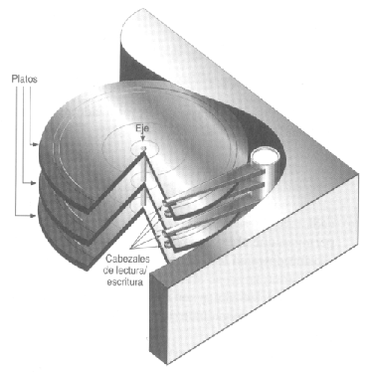
Imagen de un disco duro

Slide 6

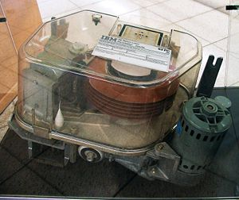
Disco duro de una IBM de 64.5 MB (1979)

Slide 7
Funcionamiento de un disco duro(2/2)
Para que los cabezales tengan acceso a la totalidad de los datos, es necesario que la pila de discos gire.
Este giro se realiza a velocidad constante y no se detiene mientras esté encendido el ordenador.
En CD y DVD el giro se realiza cuando hay operación de lectura y escritura. La velocidad de giro no es constante y depende de la distancia al dato que se esté leyendo.

Slide 8
Operación de lectura
Desplazar los cabezales de lectura/escritura hasta el lugar donde empiezan los datos.
Esperar a que el primer dato, que gira con los platos, llegue al lugar donde están los cabezales.
Leer el dato con el cabezal correspondiente.
La operación de escritura es similar a la anterior. (Video)

Slide 9
Estructura física: cabezas, cilindros y sectores
Cada una de las dos superficies magnéticas de cada plato se denomina cara.
El número total de caras de un disco duro es el mismo que su número de cabezas.
Cada una de estas caras se divide en anillos concéntricos llamados pistas.
Cilindro: se refiere a la misma pista de todos los discos de la pila.
Cada pista se divide en sectores: unidades mínimas de información. Generalmente, cada sector almacena 512 bytes de información.

Slide 10
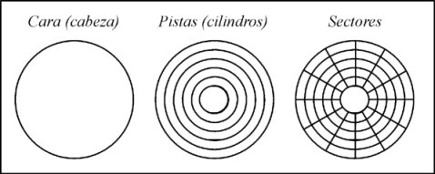
Imagen de la estructura física (1/2)

Slide 11
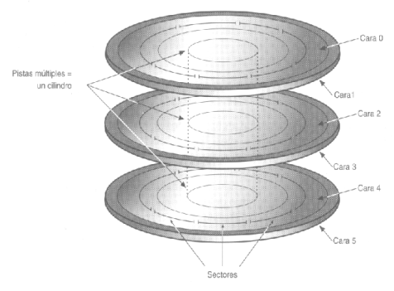
Imagen de la estructura física (2/2)

Slide 12
Cálculo de la capacidad (1/2)
Número total de sectores de un disco duro: nº sectores = nº cilindros * nº cara * nº sectores.
Cada sector queda determinado si conocemos los siguientes valores: cabeza, cilindro y sector
Ejemplo:
  disco duro ST33221A de Seagate con las siguientes especificaciones: cilindros = 6.253, cabezas = 16 y sectores = 63.
  El número total de sectores direccionables es 6.253*16*63 = 6.303.024 sectores.

Slide 13
Cálculo de la capacidad (2/2)
Si cada sector almacena 512 bytes de información, la capacidad máxima de este disco duro será:
6.303.024 sectores * 512 bytes/sector = 3.227.148.228 bytes ~ 3 GB.

Slide 14
Numeración
Las cabezas y cilindros comienzan a numerarse desde el cero y los sectores desde el uno.
El primer sector de un disco duro será el correspondiente a la cabeza 0, cilindro 0 y sector 1.

Slide 15
Estructura lógica de un disco duro (1/3)
Formada por:
El sector de arranque (Master Boot Record)
Espacio particionado
Espacio sin particionar

Slide 16
Estructura lógica de un disco duro (2/3)
Sector de arranque: es el primer sector de todo disco duro (cabeza 0, cilindro 0, sector 1).
En él se almacena la tabla de particiones y un pequeño programa de inicialización: Master Boot.
Este programa es el encargado de leer la tabla de particiones y ceder el control al sector de arranque de la partición activa.
Si no existiese partición activa, mostraría un mensaje de error.

Slide 17
Estructura lógica de un disco duro (3/3)
Espacio particionado: espacio del disco que ha sido asignado a alguna partición.
Espacio no particionado: espacio no accesible del disco ya que todavía no ha sido asignado a ninguna partición.

Slide 18
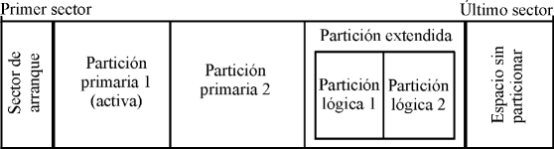
Ejemplos (1/2)
Se muestra un ejemplo de un disco duro con espacio particionado (2 particiones primarias y 2 lógicas) y espacio todavía sin particionar.
Notes:
Las particiones extendidas se inventaron para superar el límite de 4 particiones máximas por cada disco duro y poder crear un número ilimitado de unidades lógicas, cada una con un sistema de archivos diferente de la otra. Sólo algunos sistemas operativos (como OS/2, Linux y cualquier Windows basado en NT) son capaces de arrancar desde una unidad lógica,

Slide 19
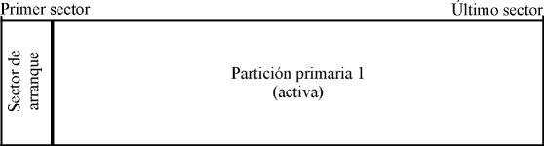
Ejemplo (2/2)
El caso más sencillo consiste en un sector de arranque que contenga una tabla de particiones con una sola partición. En este caso, no existiría espacio sin particionar.

Slide 20
Área de sistema y de datos en disco

Slide 21
Área de sistema
Primera área del disco. Comprende las pistas más externas, iniciando en lado 0, pista 0, sector 1. 512 bytes.
Los 3 componentes de esta área son:
  Registro de arranque (MBR)
  Tabla de asignación de archivos (FAT)
  Directorio

Slide 22
Registro de arranque
Contiene las características relacionadas con el disco:
  versión del sistema operativo
  número de cabezas
  número de bytes por sector
  número de sectores en el disco
Al encender la PC, una rutina de la ROM-BIOS busca el registro de arranque en las diferentes unidades de disco del sistema para poder iniciar su funcionamiento.

Slide 23
Tabla de asignación de archivos (FAT)
Asigna espacio en disco para los archivos.
Contiene el nombre del archivo al que le pertenecen los datos almacenados.
Tabla donde se indican los sectores que conforman un archivo. Al momento de grabar uno de éstos en el disco, es poco probable que quede ubicado en sectores consecutivos, a menos de que se trate de un disco vacío.

Slide 24
Directorio
Almacena información como:
  nombre del archivo
  localización
  número de sectores que ocupa (tamaño)
  hora y fecha de creación
Toda esta información ocupa 32 bytes para cada archivo.

Slide 25
Área de datos
Empieza con los archivos del sistema DOS:
  IOSYS.SYS
  MSDOS.COM
Cuando se formatea un disco, el DOS copia sus archivos a los primeros sectores del área de datos.
Luego, siguen los archivos del usuario

Slide 26
Procesamiento de archivos en disco (1/2)
Los datos se almacenan en el disco en forma de un archivo.
Dentro del archivo, se encuentra registros, que son del mismo tamaño y formato.
Un registro tiene uno o más campos con información sobre el registro.
Ejemplo: archivo de clientes
  Puede contener campos como número de cliente, nombre y cantidad que debe.

Slide 27
Procesamiento de archivos en disco (2/2)
El procesamiento es similar al de un disco flexible: diskette.
Se debe dar una ruta de acceso al archivo en los subdirectorios.

Slide 28
Interrupción para E/S a disco (1/2)
Existen varios servicios de interrupción para E/S.
Un programa que escribe un archivo primero lo crea, de manera que el DOS genera una entrada para él en el directorio.
Cuando todos los registros han sido escritos, se cierra el archivo y el DOS puede completar la entrada al directorio para el tamaño.

Slide 29
Interrupción para E/S a disco (2/2)
El nivel más alto de procesamiento de disco se hace por medio del a INT 21H del DOS: permite acceso al disco por medio de un directorio, y bloqueo y desbloqueo de registros.
El nivel más bajo es por medio de la INT 13H del BIOS, que implica direccionamiento directo de números de pista y sector.

Slide 30
Anuncios
Examen escrito 4: Segundo período doble de la semana del 2 al 6 de Noviembre
Temas:
  Operaciones con cadenas
  Escritura de macros
  Procesamiento de archivos
  Estructura física del disco duro

Slide 31
Bibliografía
Barajas, Saulo. Saulo.Net es un proyecto personal de Saulo Barajas para la investigación en nuevas tecnologías Web (XHTML / CSS / PHP / MySQL) y redes TCP/IP, así como para la difusión de sus cursos y artículos técnicos. http://www.saulo.net/pub/ddypart/a.htm#2

